Slide 1
RATOVI STARE GRČKE
ponavljanje

Slide 2
Ishodi
nakon što ponovimo moći ćeš:
objasniti pojmove: trojanski konj, trirema, hoplit, falanga, filipike, dijadosi, barbari
imenovati i odrediti vrijeme trajanja ratova koje su vodili Grci
navesti uzroke i opisati tijek ratova
objasniti osvajanja Aleksandra Velikog

Slide 3
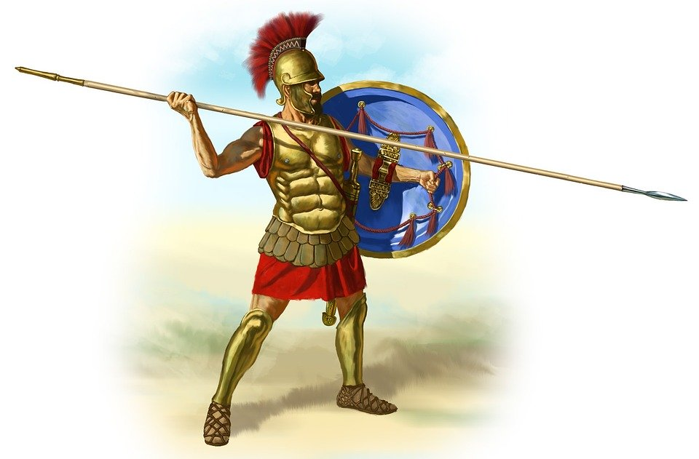
HOPLIT
Tko je hoplit?
Grčki vojnik koji nosi veliki štit – hoplon
Imenuj dijelove opreme
označene strelicama:

Slide 4
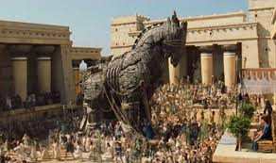
TROJANSKI RAT
- 2. tis. pr. Krista – oko 1200. g. pr. Krista
- opisao ga Homer – ep ILIJADA
- uzrok i povod: otmica Helene
- posljedica: poraz, pljačka i uništenje Troje
- prepričaj priču o Trojanskom konju

Slide 5
GRČKO-PERZIJSKI RATOVI
- 5.st.pr.Kr.
- opisao ih je Herodot
- uzrok: visoki porezi i vojna služba stanovnika grčkih polisa na zapadnoj obali Male Azije i otocima u Egejskom moru
- povod: pobuna protiv Perzijanaca u grčkom gradu Miletu
- posljedica: poraz Perzijanaca; podjela grčkih polisa – Atenski pomorski savez i Peloponeski savez

Slide 6
Bitke Grčko-perzijskih ratova
uz pomoć tablice opiši najvažnije bitke rata
BITKA | GODINA | OPIS/ POSLJEDICA
Bitka na Maratonskom polju | 490. g. pr. Krista | Darije I. (Perzija) Miltijad (Grčka – poraz Perzijanaca - hoplit Fidipid javlja pobjedu u Atenu
Bitka kod Termopilskog klanca | 480. g. pr. Krista | Kserkso (Perzija) Leonida (Sparta) - poraz Grka
Bitka kod Salamine | 480. g. pr. Krista | Temistoklo namamio perzijske brodove u tjesnac. Grčki brodovi – trijera - poraz Perzijanaca

Slide 7
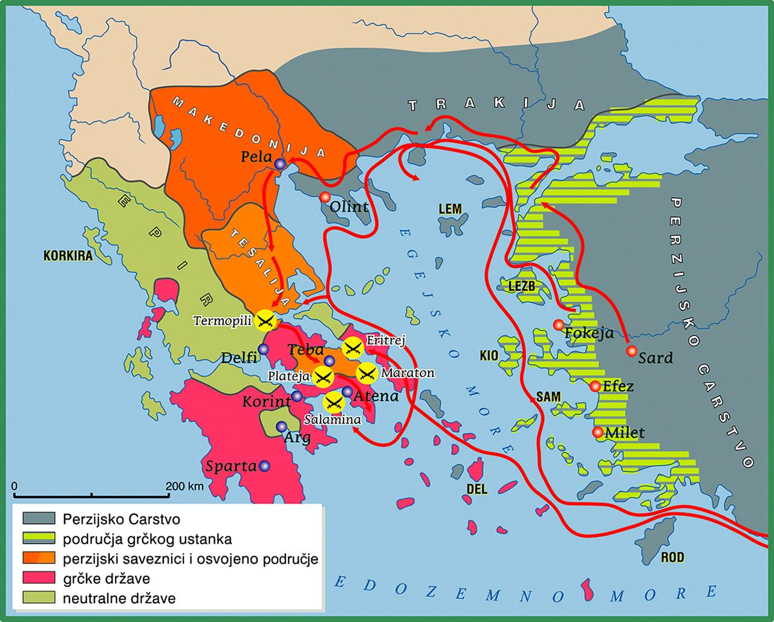
uz pomoć karte prouči gdje su se odvijale najveće bitke

Slide 8
PELOPONESKI RAT
5. st. pr. Krista
opisao ih je Tukidid
uzrok: suprotnosti među grčkim polisima, nezadovoljstvo članica Atenskog saveza
povod: 431. g. pr. Krista Atena pokušava osvojiti korintsku koloniju Potideju
posljedica: poraz Atene

Slide 9
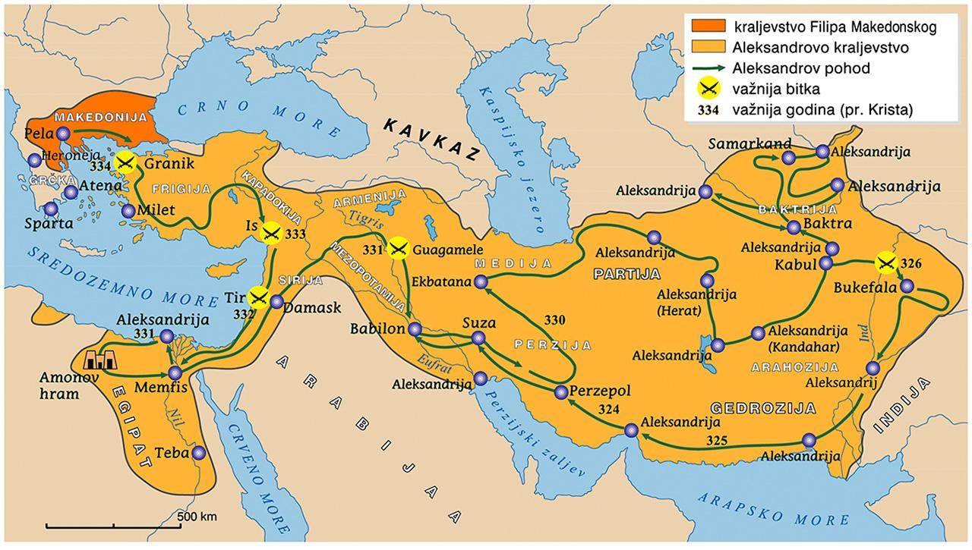
ALEKSANDAR VELIKI I OSVAJANJA
- uz pomoć karte opiši osvajanja Aleksandra Velikog

Slide 10
ZA KRAJ
KVIZ Želim vam puno uspjeha!!!
E -SFERA

